Slide 1
Polscy uczeni, odkrywcy i wynalazcy
Stanisław Ulam
Marzena Nowakowska
Katedra Technologii Informatycznych Wydział Zarządzania i Modelowania Komputerowego
Politechnika Świętokrzyska spimn@tu.kielce.pl

Slide 2
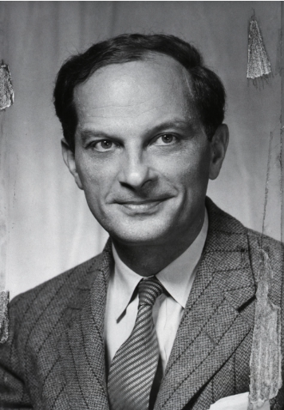
Informacja w pigułce
Uczestnik Projektu Manhattan
Osiągnięcia w zakresie matematyki i fizyki matematycznej:
topologia
teoria mnogości
teoria miary
procesy gałązkowe
Twórca metod numerycznych (Monte Carlo)
Pionier w wykorzystaniu komputerów
Publikacje: 160 prac z różnych dziedzin matematyki oraz wspomnienia
1909-1984

Slide 3
Polska - kalendarium 1
1772-1918 Polska pod zaborami (1772, 1793, 1795)
1911 | Maria Skłodowska-Curie otrzymuje Nagrodę Nobla w dziedzinie chemii za pracę nad radem, polonem oraz promieniotwórczością
1914-1918 | I wojna światowa
1918-1926 II Rzeczpospolita
1918 | Koniec I WŚ, Polska odzyskuje niepodległość
1920 | Powstrzymanie rozprzestrzenienia się rewolucji komunistycznej na Europę Zachodnią; „cud nad Wislą”
1921 | Konstytucja marcowa; wprowadzenie systemu rządów parlamentarnych
1924 | Władysław Reymont otrzymuje Nagrodę Nobla za powieść „Chłopi”
1926 | Zamach majowy, po którym władzę obejmuje sanacja
1926-1939 rządy sanacji
1935 | Konstytucja kwietniowa; wprowadzenie systemu prezydenckiego o charakterze autorytarnym
1939-1945 II wojna światowa
1939 | Wybuch wojny - napaść Niemiec na Polskę
1945 | Konferencja w Jałcie i oddanie Polski pod wpływy sowieckie

Slide 4
Polska - kalendarium 2
1945-1989 Polska Rzeczpospolita Ludowa
1945-1956 | Rządy Bolesława Bieruta, PPR, potem PZPR (realizator interesów ZSRR wobec Polski i kierowanie procesem sowietyzacji)
1956-1970 | Rządy Władysława Gomułki, PZPR („mała stabilizacja”, duża stagnacja, liberalizacja cenzury, amerykańskie filmy, prasa zachodnia), niezadowolenia społeczne
1970-1980 | Rządy Edwarda Gierka , PZPR (dążenie do modernizacji i unowocześnienia kraju – „druga Polska”, dług zagraniczny, propaganda sukcesu, poprawa zaopatrzenia w skalpach, rozwój budownictwa mieszkaniowego, promesy na wyjazd poza „demoludy”)
1980-1989 | Rządy Wojciecha Jaruzelskiego, PZPR (fala strajków i powstanie „Solidarności”, załamanie gospodarki, stan wojenny, masowe represje wobec społeczeństwa, pacyfikacje: kopalnie „Wujek” (9 ofiar śmiertelnych) i „Manifest Lipcowy”, huta „Katowice”, Stocznia Szczecińska, Stocznia Gdańska, sankcje USA wobec ZSRR, pomysły na reformy gospodarcze, kryzys społeczny, „Okrągły Stół”, koniec PRL, pierwsze wolne wybory po II WŚ)

Slide 5
Ulam kalendarium
13/04/1909 | We Lwowie, urodził się Stanisław Ulam jako syn Józefa Ulama i Anny Auerbach.
1919 | Zdał egzaminy wstępne do ośmioletniego gimnazjum we Lwowie.
1927 | Zdał trzydniowe egzaminy maturalne.
1927 -1932 | Studia inżynierskie w Politechnice Lwowskiej. Student Stefana Banacha.
~1930-1931 | Dołączenie do stolika Banacha w kawiarni Szkockiej.
1932 | Egzamin dyplomowy, akademicki stopień magistra.
1933 | Obrona doktoratu.
1934 | Podróże naukowe po Europie.
1935 | Uzyskanie stypendium w Princeton i stałego pobytu w USA.
1936 | Uzyskanie 3-letnie stypendium na Uniwersytecie Harvarda.
08/ 1939 | Opuszczenie Polski na stałe.
1943-1945 | Praca w Los Alamos; Projekt Manhattan.
1945 | Praca w Uniwersytecie Południowej Kalifornii.
1946 | Choroba mózgu, trepanacja czaszki; utrata zdolności długotrwałej koncentracji.
1946-1971 | Praca w Los Alamos, 1960-1967 doradca naukowy dyrektora laboratorium .
1960 | Publikacja najsłynniejszej książki Ulama „A collection of Mathematical Problems”.
1967-1971 | Dziekan na Uniwersytecie Colorado
1972 | Posada na Uniwersytecie Stanu Floryda
1976 | Publikacja książki „Adventures of a Matematician”
13/05/ 1984 | Ulam umiera nagle na zawał serca w Santa Fe w stanie Nowy Meksyk, USA.

Slide 6
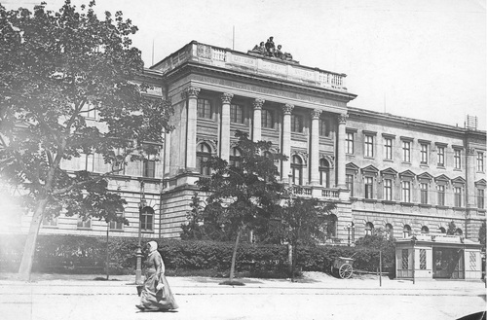
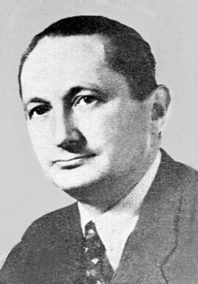
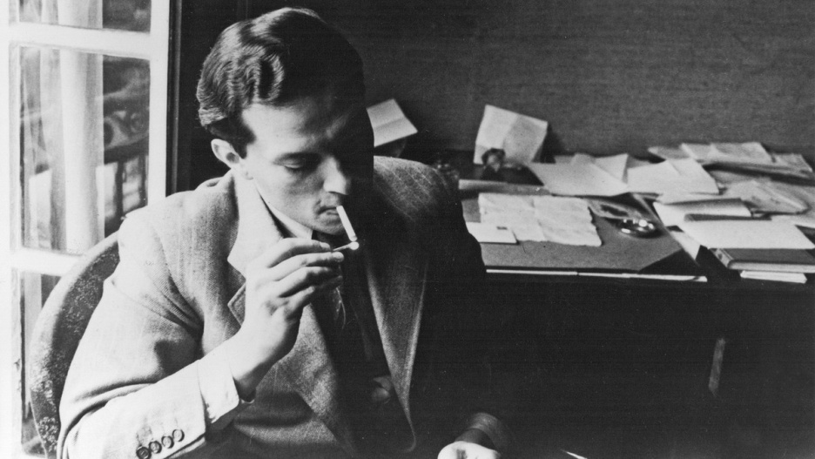
Studia w Politechnice Lwowskiej
1927/28 | Rozpoczęcie studiów inżynierskich na Wydziale Ogólnym Politechniki Lwowskiej. Student Stefana Banacha.
1929 | Publikacja w „Fundamenta Mathematicae” pierwszej pracy nt. arytmetyki liczb kardynalnych
1929 | Podjęcie stanowiska sekretarza lwowskiego oddziału PTM
~1930-1931 | Dołączenie do stolika Banacha w kawiarni Szkockiej.
1932 | Egzamin dyplomowy z wynikiem celującym i uzyskanie „akademickiego stopnia magistra”. Tytuł dyplomu: „O operacji produktu”. Opiekun: prof. K. Kuratowski.
1933 | Obrona doktoratu na Wydziale Ogólnym PL; dysertacja „O teorii miary w ogólnej teorii mnogości”, opublikowana w osobnej broszurze we Lwowie 1933. Promotor: prof. K. Kuratowski,
Politechnika Lwowska
Prof. Kazimierz Kuratowski
Stanisław Ulam

Slide 7
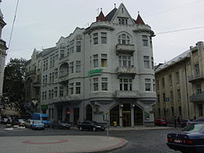
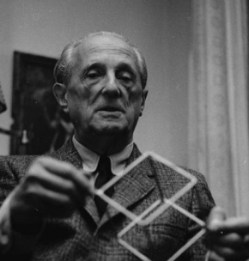
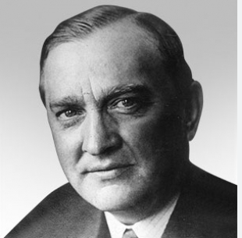
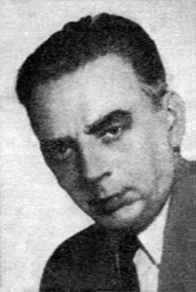
Kawiarnia Szkocka i Księga Szkocka
Budynek, w którym przed II wojną światową mieściła się Kawiarnia Szkocka.
Hugo Steinhaus
Stefan Banach
Stanisław Mazur
„Pokój śniadankowy”.
Spotkania na „śniadanka”:
kaszanka z wódką, kawa.
Szachy, rozwiązywanie problemów matematycznych.
Dowody matematyczne:
chusteczki, serwetki, kreda i ołówek na blatach stołów
Stolik Banacha, Mazura i Ulama.
„Rytuał przejścia”.
Banach, Ulam i Mazur: po 17 godz. sformułowanie na blacie twierdzenia w ramach tzw. przestrzeni Banacha, utracone.
Żona Banacha, Łucja i zeszyt z twardą okładką – Księga Szkocka.
Nagrody za rozwiązanie problemów (butelka wina, obiad na koszt autora)
Żywa gęś dla Szweda Pero Enflo za rozwiązanie w 1972 problemu sformułowanego przez Mazura w 1936 – transmisja telewizyjna.

Slide 8
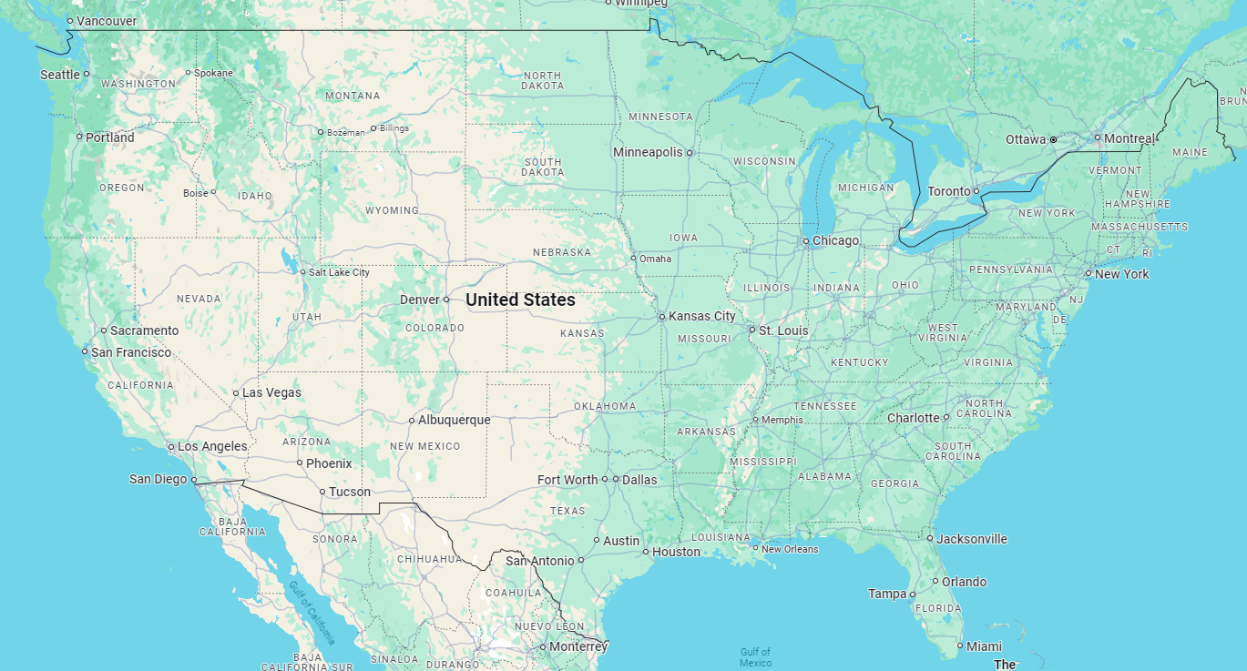
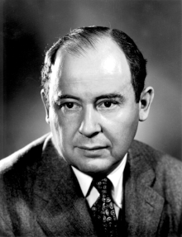
Pobyt w Stanach Zjednoczonych Ameryki
3
2
7
1
6
4
5
8
1 - Institute for Advanced Study, Princeton, New Jersey (1935)
2 - Harvard University, Cambridge, Massachusets (1936)
3 - University of Wisconsin-Madison, Wisconsin (1939)
4 - Los Alamos Scientific Laboratory, Santa Fe, Los Alamos, New Mexico (1943)
5 - University of Southern California, California (1945)
6 - Los Alamos Scientific Laboratory, Los Alamos, New Mexico (1946)
7 - University of Colorado, Boulder, Colorado (1967)
8 – Florida State University, Tallahassee, Florida
John von Neuman

Slide 9
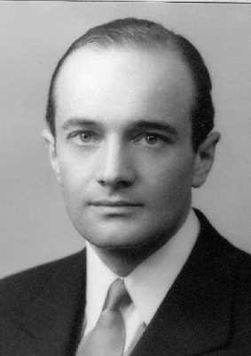
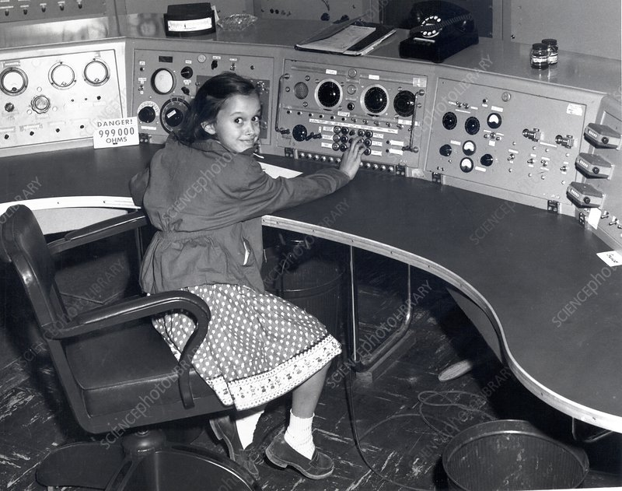
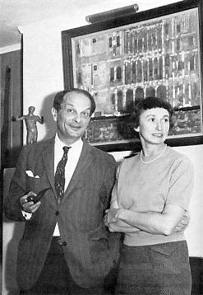
Najbliższa rodzina
Adam Bruno Ulam; młodszy o 13 lat brat.
Córka Ulama, Claire, jedyne dziecko, urodzona w 1944.
Na zdjęciu: podczas dnia otwartego w Los Alamos Scientific Laboratory, przy panelu wczesnego komputera zbudowanego w Los Alamos, MANIAC.
Francuzka studentka poznana w Cambridge, Françoise Aron; ślub w 1941.

Slide 10
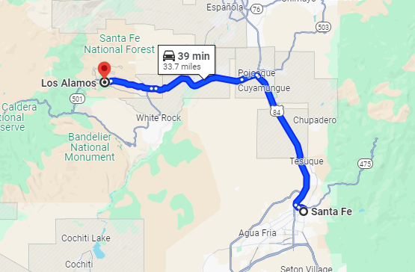
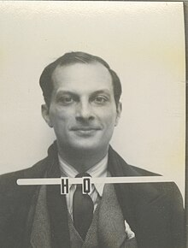
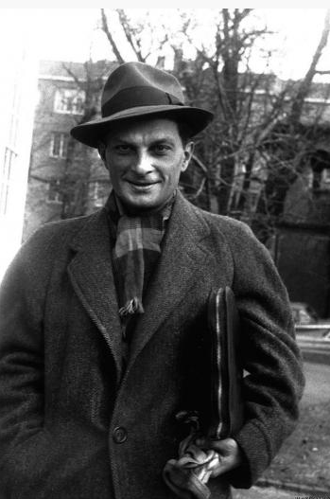
Projekt Manhattan
Ok. 54 km
Wielka presja wśród pracowników spowodowana dwoma aspektami:
wynik decyduje o odwróceniu losów wojny
przeznaczenie na Projekt niespotykanych do tej pory ogromnych pieniędzy
Koszt:
w trakcie trwania projektu: 2 miliardy dolarów;
obecnie, uwzględniając wskaźnik CPI (Consumer Price Index, wzrost cen towarów i usług konsumpcyjnych) - 23 miliardy dolarów (dochody budżetu Polski 303 miliardy dolarów).
Zatrudnienie:
Do roku 1944, 6 000 naukowców i inżynierów z czołowych uniwersytetów oraz laboratoriów badań przemysłowych.

Slide 11
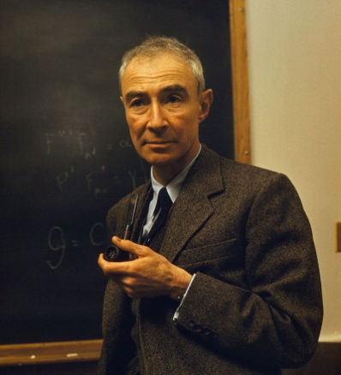
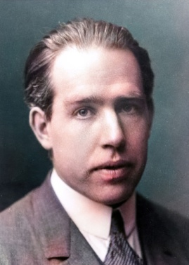
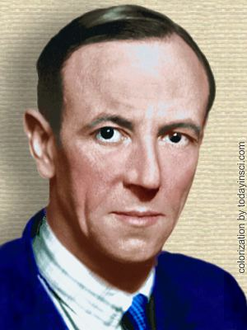
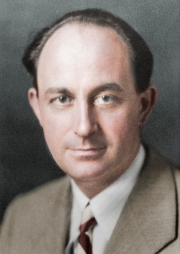
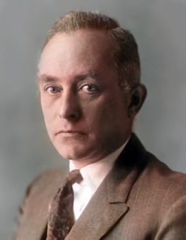
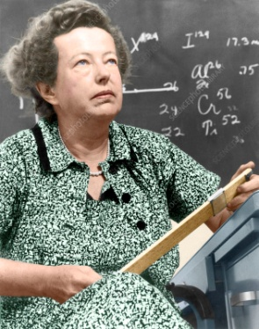
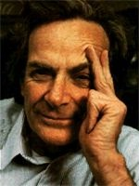
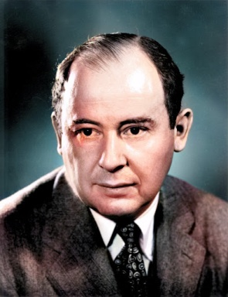
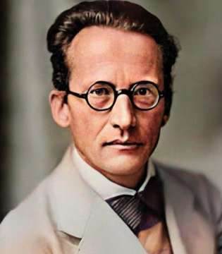
Wybrani naukowcy Projektu Manhattan
Robert Oppenheimer; Amerykanin, dyrektor naukowy projektu, fizyk teoretyczny, uważany za ojca bomby atomowej
Niels Bohr; Duńczyk, fizyk, nagroda Nobla
James Chadwick, Anglik, fizyk, nagroda Nobla
Enrico Fermi, Włoch, fizyk, nagroda Nobla
Erwin Schrödinger, Austriak, fizyk teoretyk (eksperyment myślowy: kot Schrödingera), nagroda Nobla
Max Born; Niemiec, fizyk i matematyk, nagroda Nobla
Maria Goeppert Mayer, Niemka, fizyk teoretyk, nagroda Nobla
Richard Feynman, Amerykanin, fizyk teoretyk, nagroda Nobla
John von Neumann, Węgier, matematyk, informatyk, inżynier, chemik

Slide 12
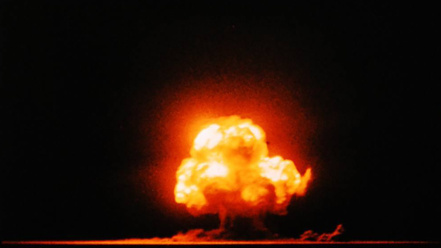
Bomba atomowa
Czerpie energię z reakcji rozszczepienia ciężkich jąder atomowych (np. uranu lub plutonu) na lżejsze pod wpływem bombardowania neutronami. Rozpadające się jądra emitują kolejne neutrony, które bombardują inne jądra, co wywołuje reakcję łańcuchową.
Niszczycielska energia powstaje w wyniku reakcji łańcuchowej rozszczepienia jąder ciężkich pierwiastków np. uranu i plutonu.
1945 - zakończenie produkcji pierwszej bomby atomowej.
1945, 16 lipca, 5:30, pustynny poligon wojskowy w stanie Nowy Meksyk - pierwszy naziemny test broni atomowej (eksplozja),
siłę około 20 kiloton
Test miał nazwę Trinity (ang. Trójca) nadaną przez Roberta Oppenheimera.
Test Trinity to moment kulminacyjny programu prac nad bronią jądrową

Slide 13
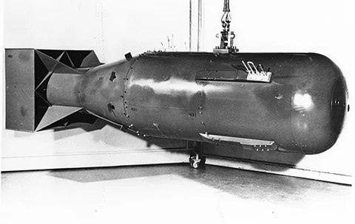
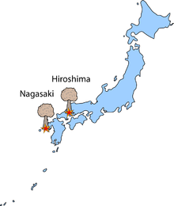
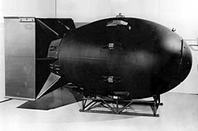
Little Boy i Fat Man
6 sierpnia 1945 na Hiroszimę zrzucono bombę „Little Boy”; miała moc wybuchu ok. 13-15 kiloton.
Liczba ofiar: ~250 tysięcy.
9 sierpnia 1945 na Nagasaki zrzucono bombę „Fat Man”; miała moc wybuchu 20 kiloton.
Liczba ofiar: 74 tysiące.

Slide 14
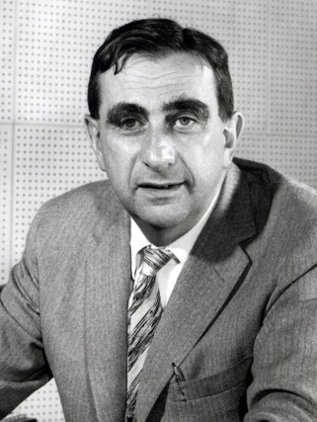
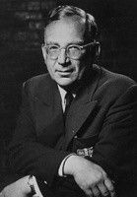
Praca nad bombą wodorową w Los Alamos
Szef zespołu: Edward Teller, Węgier, fizyk teoretyk, inżynier chemik
Zastępcy:
Stanisław Ulam
George Gramow, Rosjanin, fizyk teoretyk i kosmolog
Bezpośredni wkład w skonstruowanie broni termojądrowej Ulama polegał na wymyśleniu zapłonu do niej. Teller dodał kilka swoich pomysłów.
Powstaje raport zawierający opracowane przez naukowców rozwiązania (konfiguracja Tellera-Ulama).
Budowa pierwszej na świecie bomby wodorowej Ivy Mike
Noblista Hans Bethe: „Powiedziałbym , że to Ulam jest ojcem bomby wodorowej, a Edward matką, bo nosił to dziecko całkiem długo”.

Slide 15
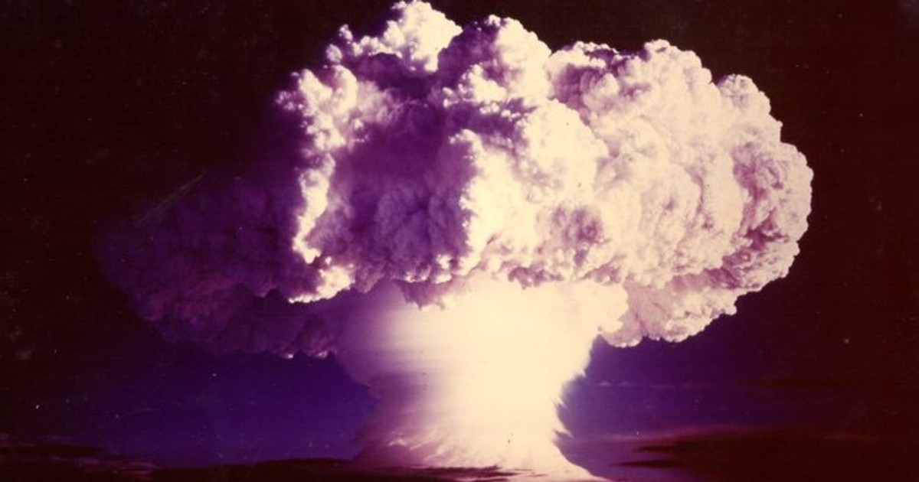
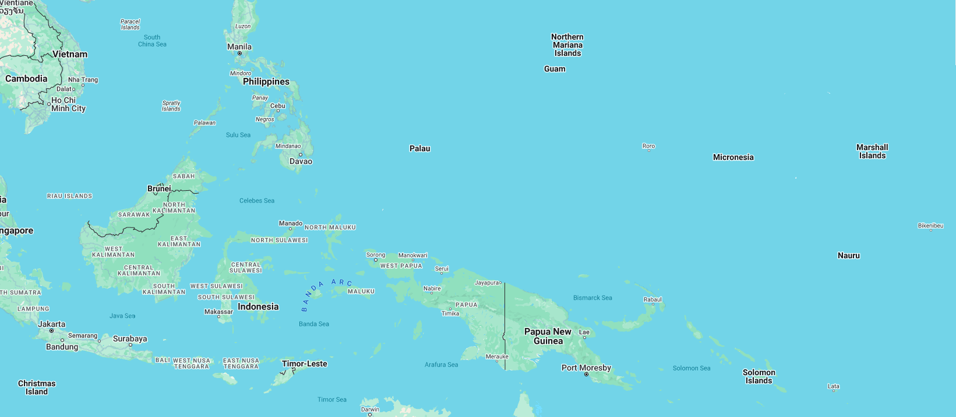
Bomba wodorowa
Inaczej ładunek termojądrowy. Energia wybuchu powstaje wskutek niekontrolowanej, samopodtrzymującej się reakcji łańcuchowej - izotopy wodoru łączą się pod wpływem bardzo wysokiej temperatury. W wyniku reakcji powstaje hel. Dochodzi do fuzji nuklearnej.
O potężnej mocy bomby wodorowej świadczy najlepiej fakt, że siła eksplozji pierwszej broni tego typu odpowiadała sile 700 bomb zrzuconych na Hiroszimę.
1952, wg czasu GMT 31 października, 19:15 (czas lokalny: 1 listopada 5:30, 7:15), atol Eniwetok w archipelagu wysp Marshalla.
Moc wybuchu 460 razy większa niż bomba w Nagasaki, powstaje krater o średnicy 1,9 km i głębokości 50 m; wysepka Elugelab przestała istnieć.

Slide 16
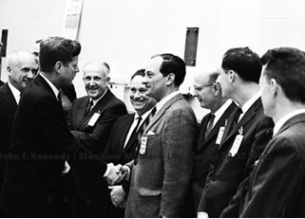
Dalsze aktywności
Udział w pracach zespołu przygotowującego program budowy rakiet międzykontynentalnych
Badania nad wykorzystaniem energii jądrowej do napędzania statków kosmicznych
Konsultant prezydenckiego (Kennedy) Naukowego Komitetu Doradczego
Konsultant dowództwa sił powietrznych USA
Doradca naukowy (jedna z najważniejszych osób) dyrektora Los Alamos National Laboratory, do 1967 z przerwami na gościnne profesury w Harvardzie.
16 lipca 1969 Amerykanin Neil Armstrong, jako pierwszy człowiek, stawia stopę na Księżycu, za kadencji prezydenta R. Nixona (prezydent J.F.Kennedy został zabity w 1963).

Slide 17
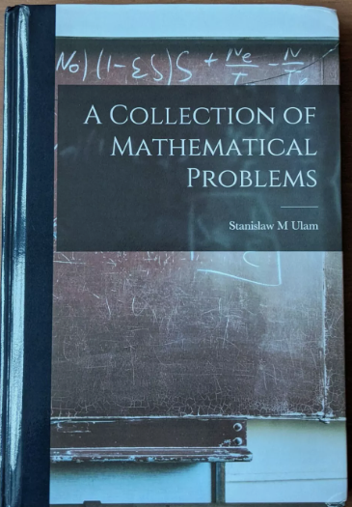
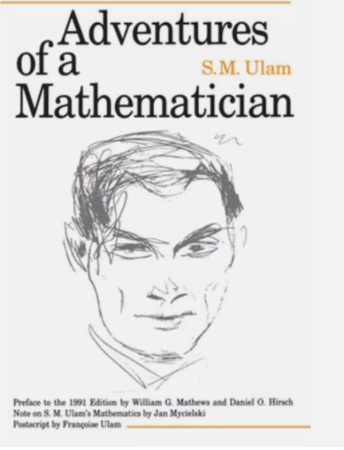
Wybrane publikacje
1960
1976
1996

Slide 18
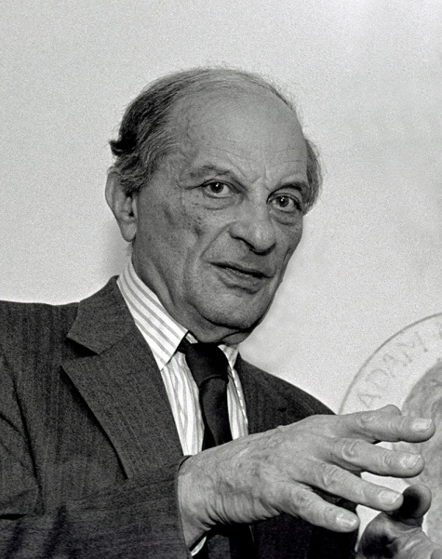
Zakończenie drogi
1967: obejmuje funkcję dziekana Wydziału Matematyki na Uniwersytecie Colorado, Boulder, Colorado (był już na rządowej emeryturze z Los Alamos).
University of Colorado nie mylić ze State University of Colorado.
~1972: po zakończeniu pracy w Colorado, przyjmuje posadę na Uniwersytecie Stanu Floryda.
1973: przyjazd do Polski
1984: umiera nagle na zawał serca i zostaje pogrzebany Cmentarzu Montmarte w Paryżu.

Slide 19
Wybrane wypowiedzi
Gimnazjum: „Byłem piątkowym uczniem, z wyjątkiem kaligrafii i rysunków, ale nie uczyłem się wiele”.
11 lat: „Moja miłość od astronomii nigdy nie osłabła; sądzę, że była to jedna z dróg, które doprowadziły mnie do matematyki”.
Studia: „Zdałem coś rodzaju egzaminu ogólnego”.
Po doktoracie: „Stanowiska profesorskie były trudno dostępne. Szczególnie dla ludzi o żydowskim pochodzeniu, takich jak ja”.
W Princeton o Kawiarni Szkockiej: „Tyle problemów do rozstrzygnięcia, tyle kaw do wypicia i kieliszków do wychylenia”.
W Harvardzie: „Podejście do pracy było zupełnie odmienne od tego w Polsce, gdzie nawet, jeśli ktoś pracował całą noc jak szalony, to następnego dnia i tak twierdził, że właściwie to nic nie robił”.
Los Alamos: „W całej historii nauki nie było, choćby w wielkim przybliżeniu, podobnego skupiska geniuszy”.
Hiroszima i Nagasaki: „Cyfry, wypisane biała kredą na czarnej tablicy i natychmiast potem miasto zmiecione z powierzchni ziemi”.
O metodzie Monte Carlo: „Nazwałem ją tak, bo chodziło o przypadek - jak wygrana w kartach w Monte Carlo”.
Bomba wodorowa: (Teller) „Pragnął stać się sławny nie tylko jako główny ale wręcz jedyny inicjator, obrońca i organizator całego przedsięwzięcia”.
Do Kennedy’ego: „A dlaczego nie mielibyśmy polecieć na Księżyc?”.

Slide 20
Źródła
https://www.czczaplinski.com/post/portret-z-histori%C4%85-stanis%C5%82aw-ulam
http://historianadotyk.pl/stanislaw-m-ulam-13-04-1909-13-05-1984
https://www.newsweek.pl/historia/wodorowy-wynalazek-tellera-i-ulama/tymchxx
https://archive.org/details/wspomnieniaizapi0000stei/page/n3/mode/2up (Hugo Steinhaus, Wspomnienia i zapiski. Wyd. Atut 2002)
https://pl.wikipedia.org/wiki/Stanis%C5%82aw_Ulam
https://pl.wikipedia.org/wiki/Projekt_Manhattan
https://www.google.com/search?q=everett++cornelius+scientist+picture&udm=2&tbs=rimg:CVK3WMfyqV8FYTX2dBqeC8BksgIAwAIA2AIA4AIA&hl=pl&sa=X&ved=2ahUKEwj_0r642_mIAxUERVUIHYXXDy0QuIIBegQIABA8
https://wiadomosci.onet.pl/tylko-w-onecie/stanislaw-ulam-kontra-edward-teller-kulisy-sporu-o-Bomba wodorowasuperbombe/s23qxm
Stanisław Ulam, Przygody Matematyka. Wyd. Prószyński i S-ka 1996
Mariusz Urbanek, Genialni/ Lwowska szkołą matematyczna. Wyd. Iskry 2014

